Slide 1
MaMobilité62 :
organiser la mobilité solidaire pour favoriser le retour à l’emploi
Présentation générale

Slide 2
Mamobilité62 :
fédératrice d'une ambition commune en faveur de la mobilité solidaire
Une démarche qui s’inscrit simultanément avec ↓
Communication
Le projet de mandat du Département
Pacte des Solidarités
Contractualisation avec EPCI
Le développement du Service Public de l’insertion et de l’Emploi (SPIE)
La déclinaison de la Loi d’Orientation des Mobilités en Région Haut-de-France (LOM)
Co-financement AMO PAMS
La stratégie nationale de prévention et de lutte contre la pauvreté
Mamobilité62,
c’est agir ensemble
autour de 6 axes
Orientation
Accompagnement
Financement
Observatoire
Expertise -Développement
Présentation générale

Slide 3
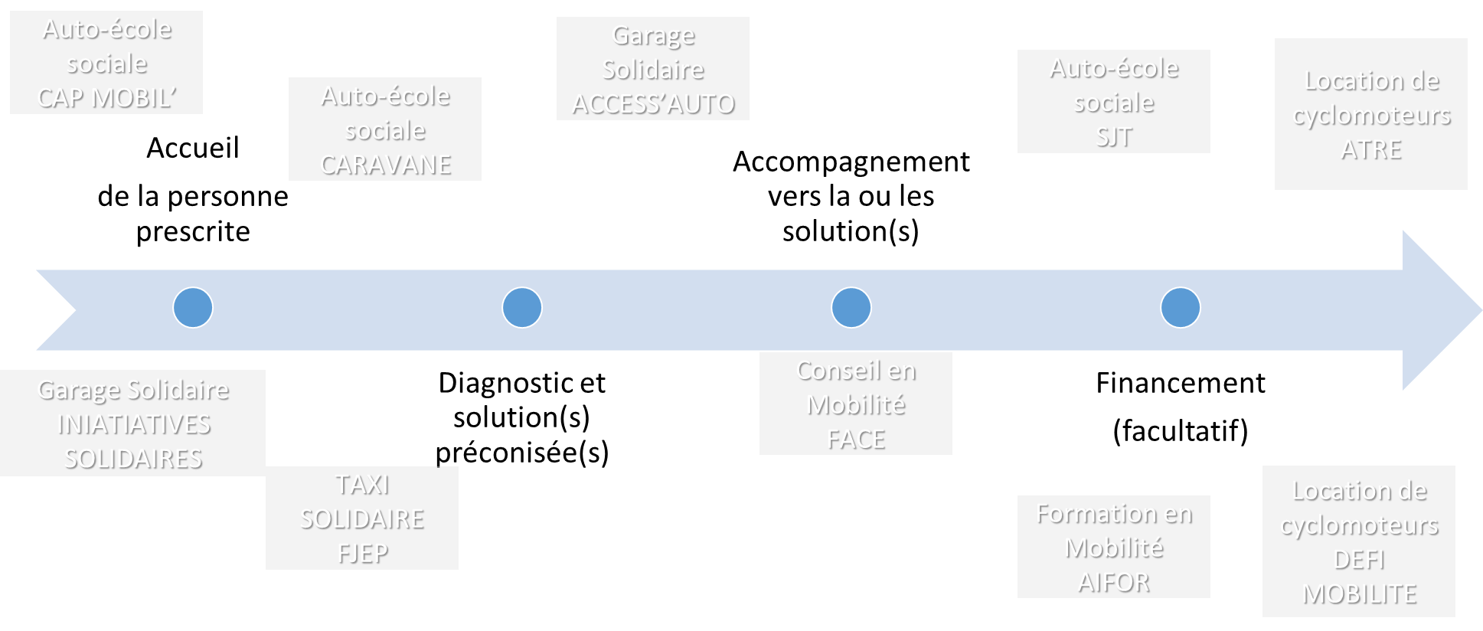
Mamobilité62 :
fédératrice d'une ambition commune en faveur de la mobilité solidaire
Priorité n° 1 : l’accompagnement des publics
Présentation générale

Slide 4
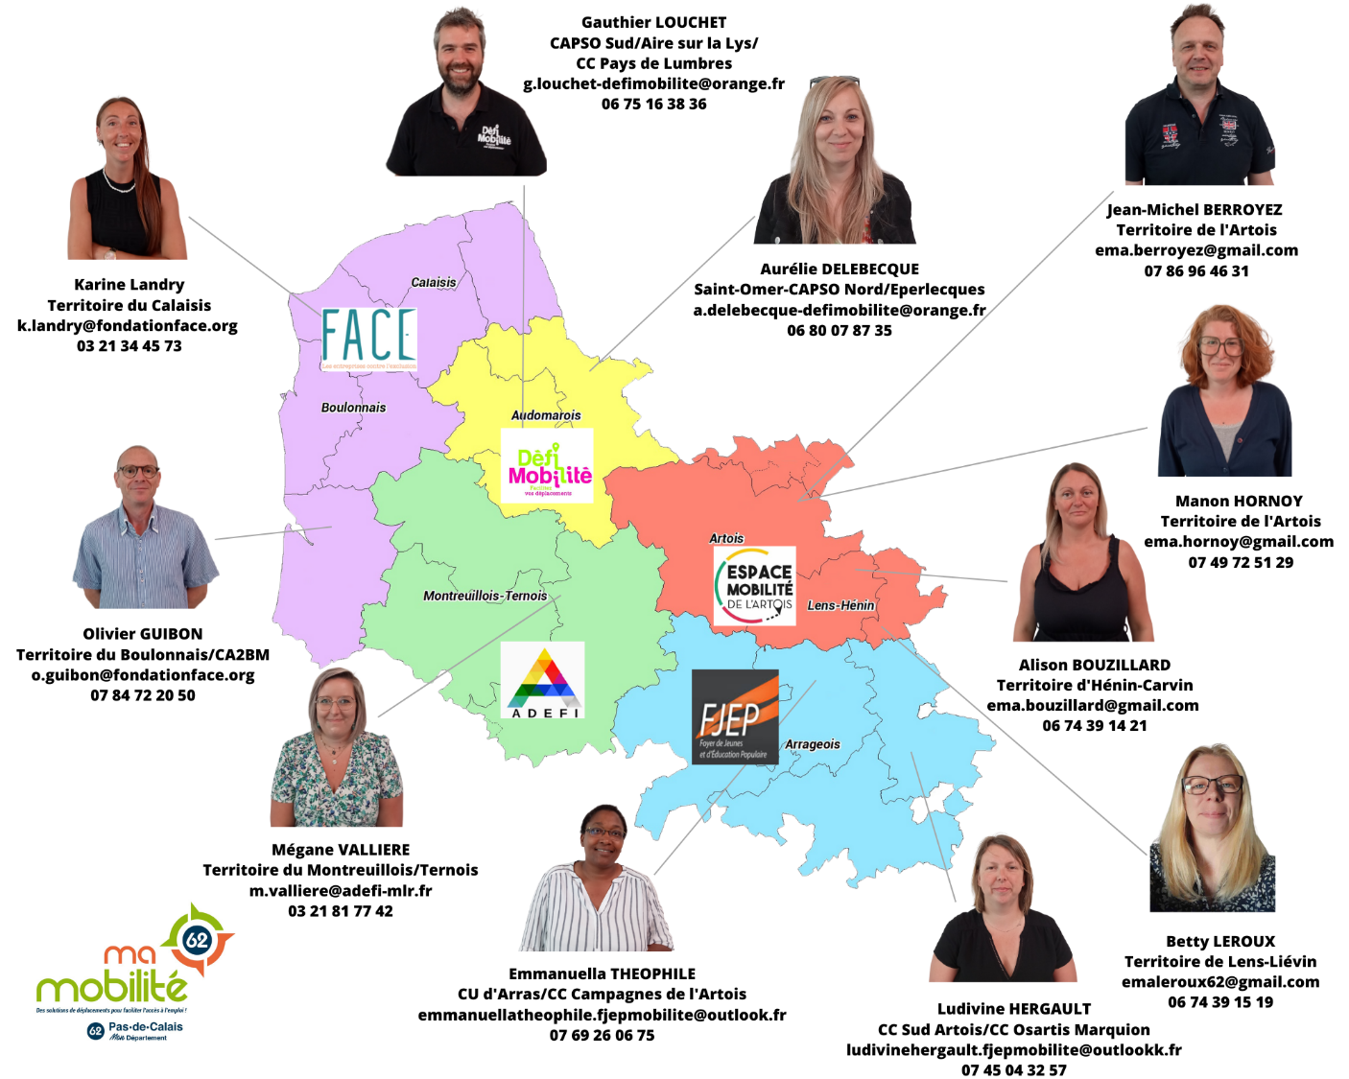
Mamobilité62 :
fédératrice d'une ambition commune en faveur de la mobilité solidaire
5 plateformes mobilité
Une équipe de 10 conseillers mobilité
pour un accompagnement :
renforcé et « pas à pas »
de proximité
« sur-mesure »
- « sans rupture »
Présentation générale

Slide 5
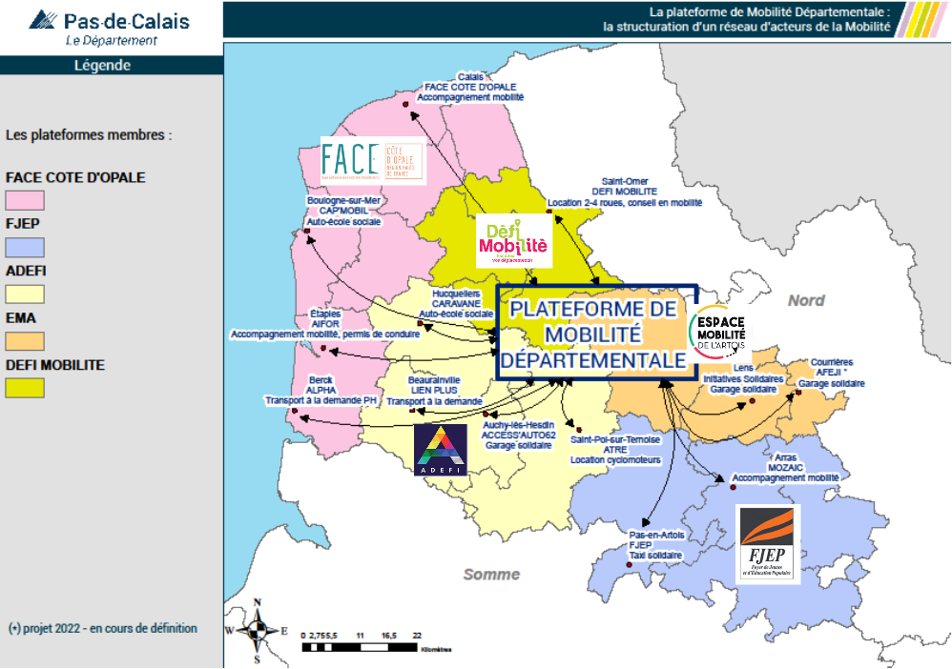
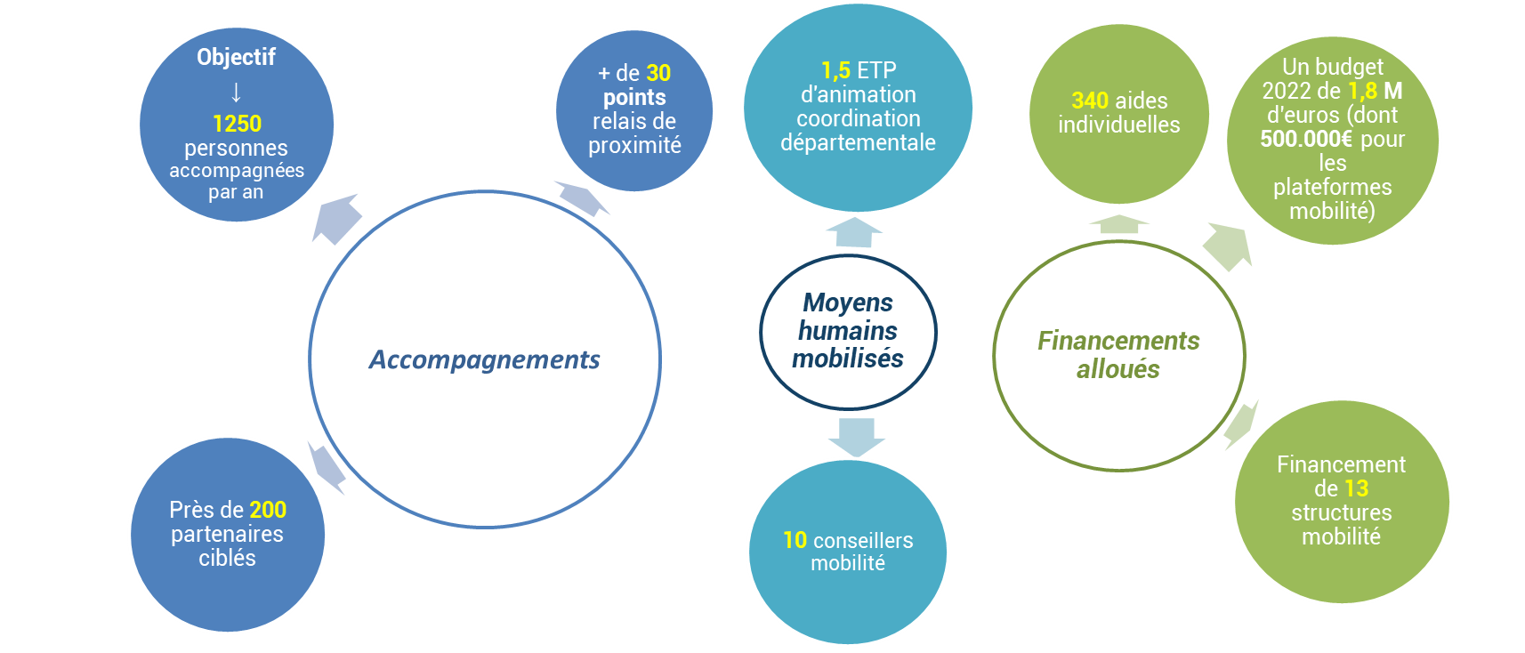
Mamobilité62 :
fédératrice d'une ambition commune en faveur de la mobilité solidaire
Présentation générale

Slide 6
Mamobilité62 :
fédératrice d'une ambition commune en faveur de la mobilité solidaire
Près de 1700 personnes accompagnées en 18 mois!
Age moyen des personnes accompagnées :
35,6 ans
Près de 75% des accompagnements se réalisent en dehors des QPV
120 prescripteurs différents
Top 3 des prescripteurs :
SIAE
Référent socio-pro
Pôle Emploi
Les principaux freins à la mobilité :
Freins économiques (ex : endettement) : 34%
Freins matériels ( absence de véhicule ou véhicule endommagé) : 25%
Freins cognitifs ou psychologiques : 20%
Un besoin d’information :
Plus 600 contacts pris soit par téléphone, mail ou accueil physique
Typologie de publics accompagnés :
BRSA : 85%
Jeunes de moins de 26 ans : 12 %
DE non BRSA (Prescrits Pôle Emploi) : 3%
Taux de public féminin :
53%
Présentation générale

Slide 7
Mamobilité62 :
fédératrice d'une ambition commune en faveur de la mobilité solidaire
Mamobilité62 : un projet « clef en mains » ambitieux au service de l’égalité des chances des habitants et des territoires
Un collectif composé de 35 professionnels allant du chef de projet départemental aux conseillers mobilité et passant par les responsables de plateformes mobilité et les référents des services territorialisées du Département.
Un centre de ressources dédié pour co-construire et développer avec :
Une cartographie dynamique pour apprendre et comprendre (500 offres de mobilité répertoriées)
Un espace d’information dédié au grand public pour mieux orienter (en construction)
Une méthodologie commune avec :
1 seul référentiel commun
1 visuel commun « Mamobilité62 » aux 12 structures de mobilité solidaire
Une démarche qualité permanente : ex : Formation commune par Mob’in France ; partenariat avec des acteurs spécialisées (pratique du vélo, ateliers SNCF...)
Une animation continue pour des échanges réguliers :
3 comités de suivi départementaux par an et plus 15 comités de suivis locaux pour une adaptation aux besoins des territoires
Des rencontres de partenaires élargis une fois par an
Un groupe de travail réunissant les 5 plateformes et le Département pour développer des actions communes et se développer.
Un réseau des 10 conseillers mobilité pour développer l’expertise
Un espace collaboratif dédié
Présentation générale

Slide 8
Mamobilité62 :
fédératrice d'une ambition commune en faveur de la mobilité solidaire
Contribution active dans le co-pilotage
de l’élaboration des futurs Plans d’Action en faveur de la Mobilité Solidaire (PAMS)
10 bassins de mobilité en région Haut-de-France ( validés en janvier 2022)
4 bassins de mobilité partagés entre le département du Pas-de-Calais et les départements du Nord ou de la Somme
Littoral Nord
Littoral Sud
Arrageois
Aire urbaine centrale
Repérage et mobilisation de tous les acteurs de la sphère Solidarité potentiellement concernés pour faciliter la rencontre entre les acteurs développant l’offre de mobilité et ceux qui relayent les besoins
Présentation générale

